Slide 1

Heap Sort

Slide 2
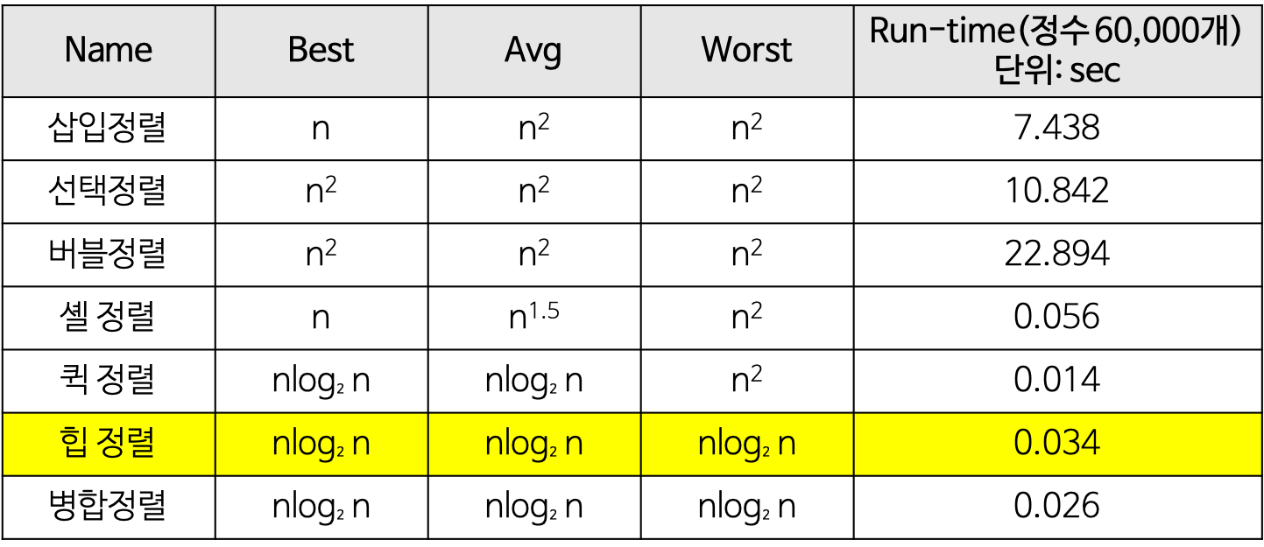
시간 복잡도
단순(구현 간단)하지만 비효율적인 방법
삽입,선택,버블
복잡하지만 효율적인 방법
퀵 정렬, 힙 정렬, 병합 정렬

Slide 3
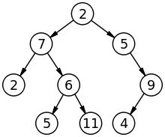
heap Sort 알고리즘
Heap 정렬은 힙 트리구조 (Heap Tree Structure)를 이용하는 정렬 방법
힙(heap)?
이진트리 란?
데이터를 표현하고자할때 각노드(Node)에 담은 뒤에 노드를 2개씩 이어붙이는 구조
부모에서 자식으로 뻗어 나가는 형식

Slide 4
완전 이진트리
완전 이진 트리는 데이터가 루트(Root) 노드부터 시작
자식 노드가 왼쪽 자식노드 -> 오른쪽 자식노드로 차근차근 들어가는 구조
1)
2)
3)
1
1
1
2
2
3
4)
5)
1
1
2
3
2
3
4
4
5

Slide 5
Heap
힙은 최소값이나 최댓값을 빠르게 찾아내기 위해 ‘완전 이진 트리‘를 기반으로 하는 트리
최대힙 – ‘부모 노드’가 ‘자식 노드’ 보다 큰 힙
힙정렬(Heap Sort)를 하기위해서는 힙 구조로 만들어야한다
문제 1)
문제 2)
문제 3)
5
13
11
2
3
7
9
5
8
최대 힙 X
5
3
7
4

Slide 6
11
시간복잡도
Heapify = log(2 n)
모든 노드에 Heapify 걸리는 시간 n log(2 n)
5
8
7
4

Slide 7
Heap Sort 예제
int[] arr = {1,10,5,8,7,6,4,3,2,9}; 정렬
0 | 1 | 2 | 3 | 4 | 5 | 6 | 7 | 8 | 9
1 | 10 | 5 | 8 | 7 | 6 | 4 | 3 | 2 | 9
1
10
5
8
7
6
4
3
2
9
10 | 9 | 6 | 3 | 8 | 5 | 4 | 1 | 2 | 7

Slide 8
int[] arr = {1,10,5,8,7,6,4,3,2,9}; 정렬
1)
2)
10
7
9
6
9
6
3
8
5
4
3
8
5
4
1
2
7
1
2
10
반복적 작업
10 | 9 | 6 | 3 | 7 | 5 | 4 | 1 | 2 | 7

Slide 9
int[] arr = {1,10,5,8,7,6,4,3,2,9}; 정렬
1)
2)
9
2
8
6
8
6
3
7
5
4
3
7
5
4
1
2
10
1
9
10
반복적 작업
반복적 작업
10 | 9 | 6 | 3 | 7 | 5 | 4 | 1 | 2 | 7

Slide 10
int[] arr = {1,10,5,8,7,6,4,3,2,9}; 정렬
1)
2)
8
1
7
6
7
6
2
3
5
4
2
3
5
4
1
9
10
8
9
10
반복적 작업
반복적 작업
10 | 9 | 6 | 3 | 7 | 5 | 4 | 1 | 2 | 7

Slide 11
int[] arr = {1,10,5,8,7,6,4,3,2,9}; 정렬
1)
2)
7
4
3
6
3
6
1
2
5
4
1
2
5
7
8
9
10
8
9
10
반복적 작업
반복적 작업
10 | 9 | 6 | 3 | 7 | 5 | 4 | 1 | 2 | 7

Slide 12
int[] arr = {1,10,5,8,7,6,4,3,2,9}; 정렬
1)
2)
6
4
3
5
3
5
1
2
4
7
1
2
6
7
8
9
10
8
9
10
반복적 작업
반복적 작업
10 | 9 | 6 | 3 | 7 | 5 | 4 | 1 | 2 | 7

Slide 13
int[] arr = {1,10,5,8,7,6,4,3,2,9}; 정렬
1)
2)
5
2
3
4
3
4
1
2
6
7
1
5
6
7
8
9
10
8
9
10
반복적 작업
반복적 작업
10 | 9 | 6 | 3 | 7 | 5 | 4 | 1 | 2 | 7

Slide 14
int[] arr = {1,10,5,8,7,6,4,3,2,9}; 정렬
1)
2)
4
1
3
2
2
3
1
5
6
7
4
5
6
7
8
9
10
8
9
10
반복적 작업
반복적 작업
10 | 9 | 6 | 3 | 7 | 5 | 4 | 1 | 2 | 7

